Slide 1

软件测试(A)
授课教师：苏 晶
联系方式：advasesj@126.com
QQ：12426822

Slide 2
考试时间：14周周二 3、4节
考试地点：5#203（计科1701~1704）
5#205（计科1705~1708）
考试内容：
基础理论和方法（共40分，包括单项选择题、填空题、判断题）
测试用例设计（共60分，包括等价类划分、因果图分析+判定表驱动、逻辑覆盖、基本路径测试）

Slide 3
考试题型：
单项选择题（共10题，每题2分，共20分）
填空题（共8空，每空1分，共8分）
判断题（共12题，每题1分，共12分）
等价类划分（16分）
判定表驱动（20分）
逻辑覆盖（8分）
基本路径测试（16分）

Slide 4
课程总评成绩=平时成绩+期末成绩
平时成绩=在线测试+实验
平时成绩约占总评成绩40%
注意事项：
尽快检查在线测试是否存在误判情况
尽快核对实验成绩及扣分情况
考试期间教学资料不得共享
不可使用铅笔绘制因果图和控制流图

Slide 5
1. 等价类划分
【例 1】航班查询问题的需求描述如下：
到达城市：与出发城市不同，否则系统提示“到达城市无效”
航程类型：选择“单程”或“往返”，若未选择，则系统提示“航程类型无效”
出发日期：限制在购票日期起30天内，否则系统提示“出发日期无效”
返回日期：若航程类型为“单程”时，返回日期项不可用，无需考虑

Slide 6
1. 等价类划分
当航程类型为“往返”时，返回日期不早于出发日期，且不超出购票日期30天，否则系统提示“返回日期无效”
舱位：选择“经济舱”或“公务舱”，若未选择，则系统提示“舱位无效”
当所有输入均有效的情况下，系统提示“查询成功”
请划分出各条件的有效等价类和无效等价类，并设计测试用例

Slide 7
1. 等价类划分
(1)划分等价类
等价类的划分原则：
按区间划分：如果可能的输入数据属于一个取值范围或规定了取值个数，则可以确定1个有效等价类和2个无效等价类
less than range
in range
greater than range
less than value
value
greater than value

Slide 8
1. 等价类划分
(1)划分等价类
按数值划分：如果规定了输入数据的一组值，且程序对于每个值分别进行处理，则可为每一个输入值确立1个有效等价类，为这组值确立1个无效等价类
按输入集合划分：如果规定了输入值的集合，则可以确定1个有效等价类和1个无效等价类
not member of set
member of set

Slide 9
1. 等价类划分
(1)划分等价类
按限制条件划分：如果输入条件是一个布尔量时，可确立1个有效等价类和1个无效等价类
按限制规则划分：如果规定了输入数据必须遵守的规则，可确立1个有效等价类和若干个无效等价类

Slide 10
【例 1】航班查询问题的需求描述如下：
到达城市：与出发城市不同
航程类型：选择“单程”或“往返”
出发日期：限制在购票日期起30天内
划分等价类
输入 | 有效等价类 | 编号 | 无效等价类 | 编号
到达城市
与出发城市不同
1
与出发城市相同
10
选择“单程”
2
航程类型
未选择
11
选择“往返”
3
不早于购票日期
4
早于购票日期
12
出发日期
不超出购票日期30天
5
超出购票日期30天
13

Slide 11
【例 1】航班查询问题的需求描述如下：
返回日期：不早于出发日期，且不超出购票日期30天
舱位：选择“经济舱”或“公务舱”
划分等价类
输入 | 有效等价类 | 编号 | 无效等价类 | 编号
不早于出发日期
6
早于出发日期
14
返回日期
不超出购票日期30天
7
超出购票日期30天
15
选择“经济舱”
8
舱位
未选择
16
选择“公务舱”
9

Slide 12
① 等价类设计允许适度冗余
② 用于验证系统功能正确性的有效等价类允许合并
③ 分析等价类时需注意隐含条件
④ 有效等价类和无效等价类需分别顺序编号
【例 1】航班查询问题的需求描述如下：
划分等价类
输入 | 有效等价类 | 编号 | 无效等价类 | 编号
到达城市
与出发城市不同
1
与出发城市相同
10
选择“单程”
2
航程类型
未选择
11
选择“往返”
3
不早于购票日期
4
早于购票日期
12
出发日期
不超出购票日期30天
5
超出购票日期30天
13
不早于出发日期
6
早于出发日期
14
返回日期
不超出购票日期30天
7
超出购票日期30天
15
选择“经济舱”
8
舱位
未选择
16
选择“公务舱”
9

Slide 13
1. 等价类划分
(2)确定测试用例
选择测试用例的原则：
设计一个新的测试用例，使其尽可能多地覆盖尚未覆盖的有效等价类；重复这一步骤，直到所有的有效等价类都被覆盖为止
设计一个新的测试用例，使其仅覆盖一个无效等价类，重复这一步骤，直到所有的无效等价类都被覆盖为止

Slide 14
【例 1】航班查询问题的需求描述如下：
划分等价类
输入 | 有效等价类 | 编号 | 无效等价类 | 编号
到达城市
与出发城市不同
1
与出发城市相同
10
选择“单程”
2
航程类型
未选择
11
选择“往返”
3
不早于购票日期
4
早于购票日期
12
出发日期
不超出购票日期30天
5
超出购票日期30天
13
不早于出发日期
6
早于出发日期
14
返回日期
不超出购票日期30天
7
超出购票日期30天
15
选择“经济舱”
8
舱位
未选择
16
选择“公务舱”
9

Slide 15
确定测试用例
用例 | 出发城市 | 到达城市 | 航程类型 | 出发日期 | 返回日期 | 舱位 | 预期结果 | 覆盖等价类号
T1 | 北京 | 上海 | 单程 | 2020/12/12 |  | 经济舱 | 查询成功 | 1~2、4~8
T2 | 北京 | 上海 | 往返 | 2020/12/12 | 2020/12/20 | 公务舱 | 查询成功 | 1、3~7、9
T3 | 北京 | 北京 | 单程 | 2020/12/12 |  | 经济舱 | 到达城市无效 | 10
T4 | 北京 | 上海 |  | 2020/12/12 |  | 经济舱 | 航程类型无效 | 11
T5 | 北京 | 上海 | 单程 | 2020/11/20 |  | 经济舱 | 出发日期无效 | 12
T6 | 北京 | 上海 | 单程 | 2021/1/10 |  | 经济舱 | 出发日期无效 | 13
T7 | 北京 | 上海 | 往返 | 2020/12/12 | 2020/12/10 | 经济舱 | 返回日期无效 | 14
T8 | 北京 | 上海 | 往返 | 2020/12/12 | 2021/1/10 | 经济舱 | 返回日期无效 | 15
T9 | 北京 | 上海 | 单程 | 2020/12/12 |  |  | 舱位无效 | 16
① 预期输出需与题目规则要求完全一致
② 一个测试用例最多只能覆盖一个无效等价类
③ 对于验证健壮性的测试用例，覆盖等价类编号只需突出无效等价类即可
④ 测试用例设计需同时兼顾输入和输出等价类的覆盖（见第2章课件直角三角形问题和佣金问题）

Slide 16
2. 因果图分析
注意输入条件之间的递进依赖关系
【例 1】直角三角形问题的需求描述如下：
当三边中任意一边边长小于1或者大于100，则输出“输入无效”
当三边输入有效，且存在两边边长之和小于等于第三边，则输出“非三角形”。
当三边输入有效，符合三角形一般规则，且其中两边边长的平方和等于第三边的平方，则输出“直角三角形”
当三边输入有效，符合三角形一般规则，且任意两边边长的平方和都不等于第三边的平方，则输出“一般三角形”

Slide 17
2. 因果图分析
原因：输入条件的有效等价类
结果：预期输出
确定原因和结果
原因：
C1—1≤a C2—a≤100
C3—1≤b C4—b≤100
C5—1≤c C6—c≤100
C7—a+b>c
C8—b+c>a
C9—c+a>b
C10—a²+b²=c²
C11—b²+c²=a²
C12—c²+a²=b²
结果：
E1—输入无效
E2—非三角形
E3—一般三角形
E4—直角三角形
① 原因和结果均以逻辑值形式给出
② 为了确保测试的充分性，复合条件需拆分为简单条件
③ 原因和结果的编号及描述需做到规范准确
④ 建议以有效等价类形式描述原因

Slide 18
2. 因果图分析
确定原因和结果之间的逻辑关系
Ci 表示原因，用 Ei 表示结果，各结点表示状态，可取值 “0”或“1”
C1
E1
C1
E1
恒等
非
C1
C1
E1
E1
C2
C2
或
与
Notes:
注意：其中I 取“0”表示状态不出现，“1”表示状态出现，若有多状态，可取大于1的多个值表示。

Slide 19
确定原因和结果之间的逻辑关系
原因：
C1—1≤a C2—a≤100
C3—1≤b C4—b≤100
C5—1≤c C6—c≤100
C7—a+b>c
C8—b+c>a
C9—c+a>b
C10—a²+b²=c²
C11—b²+c²=a²
C12—c²+a²=b²
结果：
E1—输入无效
E2—非三角形
E3—一般三角形
E4—直角三角形
① 不可使用铅笔绘制因果图
② 分析问题的一般方式为：从结果入手，分析结果和原因间存在什么关系
③ 如果结果间存在递进关系或者嵌套关系，则必须按输入顺序进行分析
④ 中间结果的确定：多个输入条件间存在更为紧密的关系
⑤ 某输出以某输入作为前提条件，为了后续分析的顺利进行，必须增加中间结果

Slide 20
原因：
C1—1≤a
C2—a≤100
C3—1≤b
C4—b≤100
C5—1≤c
C6—c≤100
C7—a+b>c
C8—b+c>a
C9—c+a>b
C10—a²+b²=c²
C11—b²+c²=a²
C12—c²+a²=b²
结果：
E1—输入无效
E2—非三角形
E3—一般三角形
E4—直角三角形
中间结果：
11—输入有效
12—符合三角形一般规则
13—可以构成三角形
14—符合直角三角形一般规则
C3
C2
C1
C4
E1
∧
C5
11
E2
C6
∧
C7
C8
∧
12
∧
13
E3
C9
∧
C10
14
∧
C11
∨
E4
C12

Slide 21

2. 因果图分析
在因果图上使用标准的符号标明约束条件
输入状态相互之间可能存在某些依赖关系，称为约束
a
a
a
a
a
E
I
O
R
M
b
b
b
b
b
(1) E(互斥) (2) I(包含) (3) O(唯一) (4) R(要求) (5) M(屏蔽)

Slide 22
C3
C2
C1
原因：
C1—1≤a
C2—a≤100
C3—1≤b
C4—b≤100
C5—1≤c
C6—c≤100
C7—a+b>c
C8—b+c>a
C9—c+a>b
C10—a²+b²=c²
C11—b²+c²=a²
C12—c²+a²=b²
C4
E1
∧
C5
11
E2
C6
∧
C7
C8
∧
12
∧
13
E3
C9
∧
原因间约束的确定：需从最终用户角度出发，考虑对用户输入的限制
C10
14
∧
E
C11
∨
E4
C12

Slide 23
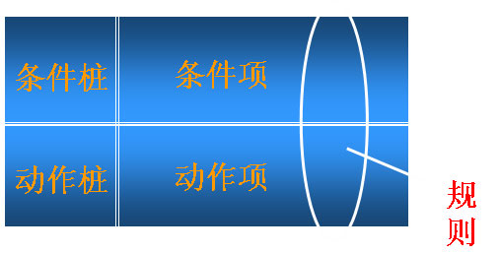
3. 判定表驱动
列出所有条件桩和动作桩
确定规则总数
2¹²=4096
条件桩：
C1—1≤a C2—a≤100
C3—1≤b C4—b≤100
C5—1≤c C6—c≤100
C7—a+b>c
C8—b+c>a
C9—c+a>b
C10—a²+b²=c²
C11—b²+c²=a²
C12—c²+a²=b²
动作桩：
E1—输入无效
E2—非三角形
E3—一般三角形
E4—直角三角形
结 果
原 因

Slide 24
3. 判定表驱动
① 对于输入条件过多的情况，可以一开始就考虑合并化简
② 必须通过“-”表示条件无关或者条件不适用
③ 合并化简的前提为动作项相同
填入条件项和动作项
对相似规则进行合并化简
规则的合并化简
将多条具有相同的动作，并且其条件项之间存在着极为相似的关系的规则合并
短横线“-”：不关心条目，表示条件无关
Y | Y
N | N
Y | N
√ | √
Y
N
-
√
Notes:
注意：其中I 取“0”表示状态不出现，“1”表示状态出现，若有多状态，可取大于1的多个值表示。

Slide 25
C3
C2
C1
原因：
C1—1≤a
C2—a≤100
C3—1≤b
C4—b≤100
C5—1≤c
C6—c≤100
C7—a+b>c
C8—b+c>a
C9—c+a>b
C10—a²+b²=c²
C11—b²+c²=a²
C12—c²+a²=b²
C4
E1
∧
C5
11
E2
C6
∧
C7
C8
∧
12
∧
13
E3
C9
∧
C10
14
∧
E
C11
∨
E4
C12

Slide 26
 |  | 1 | 2 | 3 | 4 | 5 | 6 | 7 | 8 | 9 | 10 | 11 | 12 | 13 | 14 | 15 | 16 | 17
条件 | C1-1≤a | 0 | 1 | 1 | 1 | 1 | 1 | 1 | 1 | 1 | 1 | 1 | 1 | 1 | 1 | 1 | 1 | 1
 | C2-a≤100 | - | 0 | 1 | 1 | 1 | 1 | 1 | 1 | 1 | 1 | 1 | 1 | 1 | 1 | 1 | 1 | 1
 | C3-1≤b | - | - | 0 | 1 | 1 | 1 | 1 | 1 | 1 | 1 | 1 | 1 | 1 | 1 | 1 | 1 | 1
 | C4-b≤100 | - | - | - | 0 | 1 | 1 | 1 | 1 | 1 | 1 | 1 | 1 | 1 | 1 | 1 | 1 | 1
 | C5-1≤c | - | - | - | - | 0 | 1 | 1 | 1 | 1 | 1 | 1 | 1 | 1 | 1 | 1 | 1 | 1
 | C6-c≤100 | - | - | - | - | - | 0 | 1 | 1 | 1 | 1 | 1 | 1 | 1 | 1 | 1 | 1 | 1
 | C7-a+b>c | - | - | - | - | - | - | 0 | 1 | 1 | 1 | 1 | 1 | 1 | 1 | 1 | 1 | 1
 | C8-b+c>a | - | - | - | - | - | - | - | 0 | 1 | 1 | 1 | 1 | 1 | 1 | 1 | 1 | 1
 | C9-a+c>b | - | - | - | - | - | - | - | - | 0 | 1 | 1 | 1 | 1 | 1 | 1 | 1 | 1
 | C10-a²+b²=c² | - | - | - | - | - | - | - | - | - | 0 | 0 | 0 | 0 | 1 | 1 | 1 | 1
 | C11-b²+c²=a² | - | - | - | - | - | - | - | - | - | 0 | 0 | 1 | 1 | 0 | 0 | 1 | 1
 | C12-c²+a²=b² | - | - | - | - | - | - | - | - | - | 0 | 1 | 0 | 1 | 0 | 1 | 0 | 1
动作 | E1-输入无效 | √ | √ | √ | √ | √ | √
 | E2-非三角形 |  |  |  |  |  |  | √ | √ | √
 | E3-一般三角形 |  |  |  |  |  |  |  |  |  | √
 | E4-直角三角形 |  |  |  |  |  |  |  |  |  |  | √ | √ |  | √
① 对于不合理规则，根据题目要求确定是否列出
② 中间结果无需列出
③ 为了减少规则及测试用例数量，应尽可能进行合并化简
④ 避免重复合并及遗漏合并现象发生

Slide 27
为判定表中的每一列设计测试用例
测试用例 | a | b | c | 预期输出 | 覆盖规则编号
T1 | 0 | 50 | 50 | 输入无效 | 1
T2 | 101 | 50 | 50 | 输入无效 | 2
T3 | 50 | 0 | 50 | 输入无效 | 3
T4 | 50 | 101 | 50 | 输入无效 | 4
T5 | 50 | 50 | 0 | 输入无效 | 5
T6 | 50 | 50 | 101 | 输入无效 | 6
T7 | 20 | 30 | 60 | 非三角形 | 7
T8 | 60 | 20 | 30 | 非三角形 | 8
T9 | 30 | 60 | 20 | 非三角形 | 9
T10 | 40 | 50 | 60 | 一般三角形 | 10
T11 | 40 | 50 | 30 | 直角三角形 | 11
T12 | 50 | 30 | 40 | 直角三角形 | 12
T13 | 30 | 40 | 50 | 直角三角形 | 14
① 测试用例中每个输入条件都必须有具体确定的数值，不可用“-”或“取值无关”表示
② 测试用例若为空，则任何信息均不填写，不可用“为空”或“NULL”表示

Slide 28
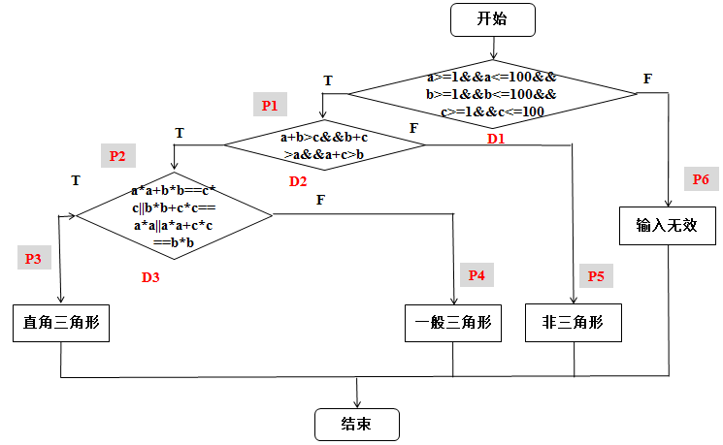
4. 逻辑覆盖
路径1：P1→P2→P3
路径2：P1→P2→P4
路径3：P1→P5
路径4：P6
① 按照“分类设计，严卡概念”的基本思想开展测试设计任务
② 合理利用真值表，先确定判断或条件的取值，然后选择测试数据
③ 先设计覆盖率低的测试用例，然后对照覆盖率高的要求，查缺补漏
④ 避免出现冗余或遗漏

Slide 29
分类设计、严卡概念
只考虑整体
语句覆盖：每条可执行语句
判定覆盖：每个判定的所有可能取值
路径覆盖：每条可能的路径
只考虑局部
条件覆盖：每个判定中每个条件的所有可能取值
条件组合覆盖：每个判定所有可能的条件取值组合
兼顾整体局部
判定/条件覆盖：同时满足判定覆盖和条件覆盖

Slide 30
语句覆盖
路径1：P1→P2→P3
路径2：P1→P2→P4
路径3：P1→P5
路径4：P6
编号 | a | b | c | 预期输出 | 执行路径
T1 | 30 | 40 | 50 | 直角三角形 | 路径1
T2 | 40 | 50 | 60 | 一般三角形 | 路径2
T3 | 20 | 30 | 60 | 非三角形 | 路径3
T4 | 0 | 50 | 50 | 输入无效 | 路径4

Slide 31
判定覆盖
路径1：P1→P2→P3
路径2：P1→P2→P4
路径3：P1→P5
路径4：P6
 | D1 | D2 | D3
路径1 | T | T | T
路径2 | T | T | F
路径3 | T | F | -
路径4 | F | - | -
编号 | a | b | c | 预期输出 | 执行路径
T1 | 30 | 40 | 50 | 直角三角形 | 路径1
T2 | 40 | 50 | 60 | 一般三角形 | 路径2
T3 | 20 | 30 | 60 | 非三角形 | 路径3
T4 | 0 | 50 | 50 | 输入无效 | 路径4

Slide 32
路径覆盖
路径1：P1→P2→P3
路径2：P1→P2→P4
路径3：P1→P5
路径4：P6
编号 | a | b | c | 预期输出 | 执行路径
T1 | 30 | 40 | 50 | 直角三角形 | 路径1
T2 | 40 | 50 | 60 | 一般三角形 | 路径2
T3 | 20 | 30 | 60 | 非三角形 | 路径3
T4 | 0 | 50 | 50 | 输入无效 | 路径4

Slide 33
条件覆盖
路径1：P1→P2→P3
路径2：P1→P2→P4
路径3：P1→P5
路径4：P6
编号 | C1 | C2 | C3 | C4 | C5 | C6 | D1 | C7 | C8 | C9 | D2 | C10 | C11 | C12 | D3 | 路径
1 | F | T | F | T | F | T | F | - | - | - | - | - | - | - | - | 4
2 | T | F | T | F | T | F | F | - | - | - | - | - | - | - | - | 4
3 | T | T | T | T | T | T | T | F | T | T | F | - | - | - | - | 3
4 | T | T | T | T | T | T | T | T | F | T | F | - | - | - | - | 3
5 | T | T | T | T | T | T | T | T | T | F | F | - | - | - | - | 3
6 | T | T | T | T | T | T | T | T | T | T | T | T | F | F | T | 1
7 | T | T | T | T | T | T | T | T | T | T | T | F | T | F | T | 1
8 | T | T | T | T | T | T | T | T | T | T | T | F | F | T | T | 1
编号 | a | b | c | 预期输出 | 执行路径
T1 | 0 | 0 | 0 | 输入无效 | 路径4
T2 | 101 | 101 | 101 | 输入无效 | 路径4
T3 | 20 | 30 | 60 | 非三角形 | 路径3
T4 | 60 | 30 | 20 | 非三角形 | 路径3
T5 | 30 | 60 | 20 | 非三角形 | 路径3
T6 | 30 | 40 | 50 | 直角三角形 | 路径1
T7 | 50 | 30 | 40 | 直角三角形 | 路径1
T8 | 40 | 50 | 30 | 直角三角形 | 路径1
① 真值表中必须通过“-”表示条件不适用
② 逻辑覆盖分析中只考虑判定间的嵌套关系，不考虑条件间的逻辑关系

Slide 34
判定/条件覆盖
路径1：P1→P2→P3
路径2：P1→P2→P4
路径3：P1→P5
路径4：P6
编号 | C1 | C2 | C3 | C4 | C5 | C6 | D1 | C7 | C8 | C9 | D2 | C10 | C11 | C12 | D3 | 路径
1 | F | T | F | T | F | T | F | - | - | - | - | - | - | - | - | 4
2 | T | F | T | F | T | F | F | - | - | - | - | - | - | - | - | 4
3 | T | T | T | T | T | T | T | F | T | T | F | - | - | - | - | 3
4 | T | T | T | T | T | T | T | T | F | T | F | - | - | - | - | 3
5 | T | T | T | T | T | T | T | T | T | F | F | - | - | - | - | 3
6 | T | T | T | T | T | T | T | T | T | T | T | T | F | F | T | 1
7 | T | T | T | T | T | T | T | T | T | T | T | F | T | F | T | 1
8 | T | T | T | T | T | T | T | T | T | T | T | F | F | T | T | 1
编号 | a | b | c | 预期输出 | 执行路径
T1 | 0 | 0 | 0 | 输入无效 | 路径4
T2 | 101 | 101 | 101 | 输入无效 | 路径4
T3 | 20 | 30 | 60 | 非三角形 | 路径3
T4 | 60 | 30 | 20 | 非三角形 | 路径3
T5 | 30 | 60 | 20 | 非三角形 | 路径3
T6 | 30 | 40 | 50 | 直角三角形 | 路径1
T7 | 50 | 30 | 40 | 直角三角形 | 路径1
T8 | 40 | 50 | 30 | 直角三角形 | 路径1
T9 | 40 | 50 | 60 | 一般三角形 | 路径2

Slide 35
条件组合覆盖
路径1：P1→P2→P3
路径2：P1→P2→P4
路径3：P1→P5
路径4：P6
编号 | C1 | C2 | C3 | C4 | C5 | C6 | D1 | C7 | C8 | C9 | D2 | C10 | C11 | C12 | D3 | 路径
1 | F | T | F | T | F | T | F | - | - | - | - | - | - | - | - | 4
2 | F | T | F | T | T | F | F | - | - | - | - | - | - | - | - | 4
3 | F | T | F | T | T | T | F | - | - | - | - | - | - | - | - | 4
4 | F | T | T | F | F | T | F | - | - | - | - | - | - | - | - | 4
5 | F | T | T | F | T | F | F | - | - | - | - | - | - | - | - | 4
6 | F | T | T | F | T | T | F | - | - | - | - | - | - | - | - | 4
7 | F | T | T | T | F | T | F | - | - | - | - | - | - | - | - | 4
8 | F | T | T | T | T | F | F | - | - | - | - | - | - | - | - | 4
9 | F | T | T | T | T | T | F | - | - | - | - | - | - | - | - | 4
编号 | a | b | c | 预期输出 | 执行路径
T1 | 0 | 0 | 0 | 输入无效 | 路径4
T2 | 0 | 0 | 101 | 输入无效 | 路径4
T3 | 0 | 0 | 50 | 输入无效 | 路径4
T4 | 0 | 101 | 0 | 输入无效 | 路径4
T5 | 0 | 101 | 101 | 输入无效 | 路径4
T6 | 0 | 101 | 50 | 输入无效 | 路径4
T7 | 0 | 50 | 0 | 输入无效 | 路径4
T8 | 0 | 50 | 101 | 输入无效 | 路径4
T9 | 0 | 50 | 50 | 输入无效 | 路径4

Slide 36
条件组合覆盖
路径1：P1→P2→P3
路径2：P1→P2→P4
路径3：P1→P5
路径4：P6
编号 | C1 | C2 | C3 | C4 | C5 | C6 | D1 | C7 | C8 | C9 | D2 | C10 | C11 | C12 | D3 | 路径
10 | T | F | F | T | F | T | F | - | - | - | - | - | - | - | - | 4
11 | T | F | F | T | T | F | F | - | - | - | - | - | - | - | - | 4
12 | T | F | F | T | T | T | F | - | - | - | - | - | - | - | - | 4
13 | T | F | T | F | F | T | F | - | - | - | - | - | - | - | - | 4
14 | T | F | T | F | T | F | F | - | - | - | - | - | - | - | - | 4
15 | T | F | T | F | T | T | F | - | - | - | - | - | - | - | - | 4
16 | T | F | T | T | F | T | F | - | - | - | - | - | - | - | - | 4
17 | T | F | T | T | T | F | F | - | - | - | - | - | - | - | - | 4
18 | T | F | T | T | T | T | F | - | - | - | - | - | - | - | - | 4
编号 | a | b | c | 预期输出 | 执行路径
T10 | 101 | 0 | 0 | 输入无效 | 路径4
T11 | 101 | 0 | 101 | 输入无效 | 路径4
T12 | 101 | 0 | 50 | 输入无效 | 路径4
T13 | 101 | 101 | 0 | 输入无效 | 路径4
T14 | 101 | 101 | 101 | 输入无效 | 路径4
T15 | 101 | 101 | 50 | 输入无效 | 路径4
T16 | 101 | 50 | 0 | 输入无效 | 路径4
T17 | 101 | 50 | 101 | 输入无效 | 路径4
T18 | 101 | 50 | 50 | 输入无效 | 路径4

Slide 37
条件组合覆盖
路径1：P1→P2→P3
路径2：P1→P2→P4
路径3：P1→P5
路径4：P6
编号 | C1 | C2 | C3 | C4 | C5 | C6 | D1 | C7 | C8 | C9 | D2 | C10 | C11 | C12 | D3 | 路径
19 | T | T | F | T | F | T | F | - | - | - | - | - | - | - | - | 4
20 | T | T | F | T | T | F | F | - | - | - | - | - | - | - | - | 4
21 | T | T | F | T | T | T | F | - | - | - | - | - | - | - | - | 4
22 | T | T | T | F | F | T | F | - | - | - | - | - | - | - | - | 4
23 | T | T | T | F | T | F | F | - | - | - | - | - | - | - | - | 4
24 | T | T | T | F | T | T | F | - | - | - | - | - | - | - | - | 4
25 | T | T | T | T | F | T | F | - | - | - | - | - | - | - | - | 4
26 | T | T | T | T | T | F | F | - | - | - | - | - | - | - | - | 4
27 | T | T | T | T | T | T | T | F | T | T | F | - | - | - | - | 3
编号 | a | b | c | 预期输出 | 执行路径
T19 | 50 | 0 | 0 | 输入无效 | 路径4
T20 | 50 | 0 | 101 | 输入无效 | 路径4
T21 | 50 | 0 | 50 | 输入无效 | 路径4
T22 | 50 | 101 | 0 | 输入无效 | 路径4
T23 | 50 | 101 | 101 | 输入无效 | 路径4
T24 | 50 | 101 | 50 | 输入无效 | 路径4
T25 | 50 | 50 | 0 | 输入无效 | 路径4
T26 | 50 | 50 | 101 | 输入无效 | 路径4
T27 | 20 | 30 | 60 | 非三角形 | 路径3

Slide 38
条件组合覆盖
路径1：P1→P2→P3
路径2：P1→P2→P4
路径3：P1→P5
路径4：P6
编号 | C1 | C2 | C3 | C4 | C5 | C6 | D1 | C7 | C8 | C9 | D2 | C10 | C11 | C12 | D3 | 路径
28 | T | T | T | T | T | T | T | T | F | T | F | - | - | - | - | 3
29 | T | T | T | T | T | T | T | T | T | F | F | - | - | - | - | 3
30 | T | T | T | T | T | T | T | T | T | T | T | F | F | F | F | 2
31 | T | T | T | T | T | T | T | T | T | T | T | T | F | F | T | 1
32 | T | T | T | T | T | T | T | T | T | T | T | F | T | F | T | 1
33 | T | T | T | T | T | T | T | T | T | T | T | F | F | T | T | 1
编号 | a | b | c | 预期输出 | 执行路径
T28 | 60 | 30 | 20 | 非三角形 | 路径3
T29 | 30 | 60 | 20 | 非三角形 | 路径3
T30 | 40 | 50 | 60 | 一般三角形 | 路径2
T31 | 30 | 40 | 50 | 直角三角形 | 路径1
T32 | 50 | 30 | 40 | 直角三角形 | 路径1
T33 | 40 | 50 | 30 | 直角三角形 | 路径1

Slide 39
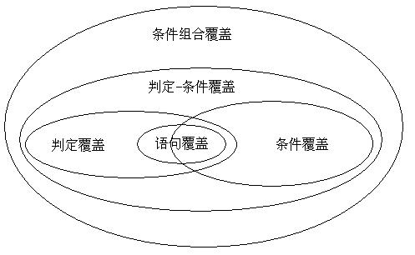
4. 逻辑覆盖

Slide 40
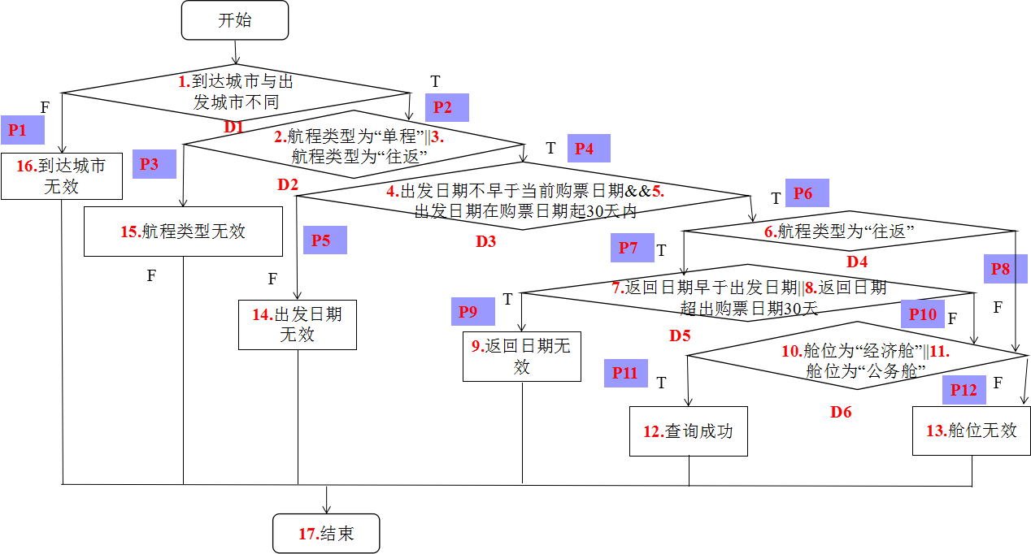
5. 基本路径测试
(1) 画出程序控制流程图
① 复合条件下判定结点必须做出拆分
② 适当合并处理结点
③ 根据情况适当增加汇合点

Slide 41
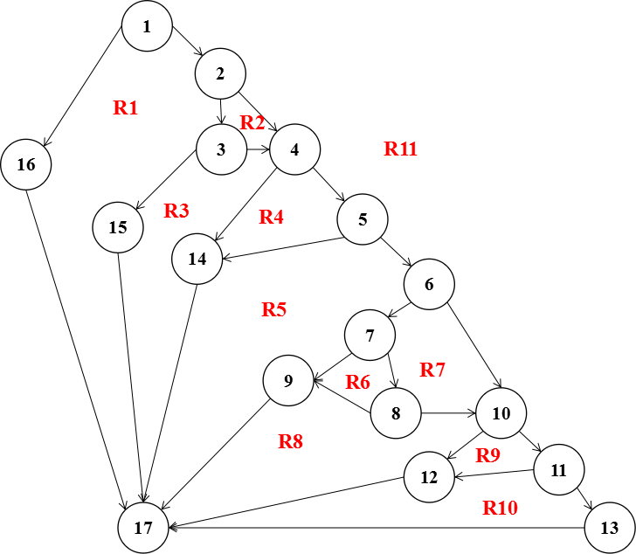
(1) 画出程序控制流程图
① 需保证每个条件结点出度等于2
② 图的绘制保证单入口单出口
③ 避免出现交叉线导致区域无法准确识别
④ 在图中需标出区域

Slide 42
(2) 计算程序环路复杂性
V(G)=区域数=11
V(G)=E-N+2=26-17+2=11
V(G)=P+1=10+1=11
独立路径数≤环路复杂性=11

Slide 43
(3) 确定独立路径集合
P1: 1-16-17
P2: 1-2-3-15-17
P3: 1-2-4-14-17
P4: 1-2-4-5-14-17
P5: 1-2-3-4-5-6-7-9-17
P6: 1-2-3-4-5-6-7-8-9-17
P7: 1-2-4-5-6-10-12-17
P8: 1-2-4-5-6-10-11-12-17
P9: 1-2-3-4-5-6-7-8-10-11-13-17
① 独立路径数≤环路复杂性
② 基本路径覆盖需保证结点和控制流线（弧）的覆盖
③ 独立路径需考虑不合理情况
④ 避免出现冗余或遗漏

Slide 44
不合理路径
1-2-3-4-5-6-10-12-17

Slide 45
(4) 准备测试用例
P1: 1-16-17
P2: 1-2-3-15-17
P3: 1-2-4-14-17
P4: 1-2-4-5-14-17
P5: 1-2-3-4-5-6-7-9-17
P6: 1-2-3-4-5-6-7-8-9-17
P7: 1-2-4-5-6-10-12-17
P8: 1-2-4-5-6-10-11-12-17
P9: 1-2-3-4-5-6-7-8-10-11-13-17
用例 | 出发城市 | 到达城市 | 航程类型 | 出发日期 | 返回日期 | 舱位 | 预期结果 | 覆盖路径编号
T1 | 北京 | 北京 | 单程 | 2020/12/12 |  | 经济舱 | 到达城市无效 | P1
T2 | 北京 | 上海 |  | 2020/12/12 |  | 经济舱 | 航程类型无效 | P2
T3 | 北京 | 上海 | 单程 | 2020/11/20 |  | 经济舱 | 出发日期无效 | P3
T4 | 北京 | 上海 | 单程 | 2021/1/10 |  | 经济舱 | 出发日期无效 | P4
T5 | 北京 | 上海 | 往返 | 2020/12/12 | 2020/12/10 | 经济舱 | 返回日期无效 | P5
T6 | 北京 | 上海 | 往返 | 2020/12/12 | 2021/1/10 | 经济舱 | 返回日期无效 | P6
T7 | 北京 | 上海 | 单程 | 2020/12/12 |  | 经济舱 | 查询成功 | P7
T8 | 北京 | 上海 | 单程 | 2020/12/12 |  | 公务舱 | 查询成功 | P8
T9 | 北京 | 上海 | 往返 | 2020/12/12 | 2020/12/20 |  | 舱位无效 | P9

